Slide 1
Álgebra Linear com Python para Machine Learning e Modelagem Matemática
Prof. Luciano Galdino

Slide 2











Decomposição vetorial
$$V^{2}=V_{x}^{2}+V_{y}^{2}$$
y
$$V^{2}=8^{2}+6^{2}=10$$
V = (8,6)
6
$$V_{x}=V.cosα$$
$$\vec{V}$$
$${\vec{V}}_{y}$$
$$V_{x}=10.cos36,87=8$$
$$α$$
$$=3{6,87}^{0}$$
$${\vec{V}}_{x}$$
8
x
$$V_{y}=V.senα$$
$$V_{y}=10.sen36,87=6$$

Slide 3
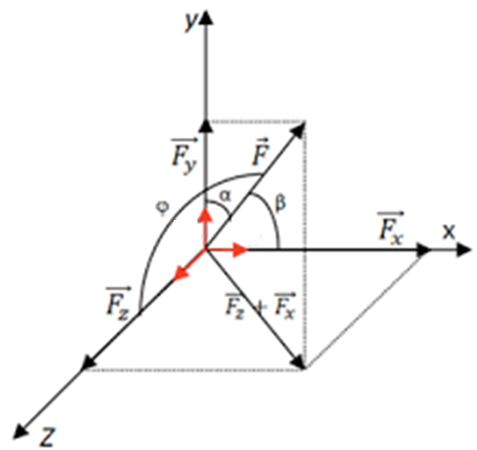
Vetores Tridimensionais

Slide 4


Vetores no R^{n}
$$u={(u}_{1},u_{2},u_{3}, …, u_{n})$$
Vetor do R^{n}
Componentes
$$v=(−2, 5, 8)$$
Vetor do R³

Slide 5
Adição de vetores
$$u+v={(u}_{1}+v_{1}, u_{2}+v_{2}, u_{3}+v_{3}, …, u_{n}+v_{n})$$
Produto interno de vetores
$$u.v={(u}_{1}.v_{1}, u_{2}.v_{2}, u_{3}.v_{3}, …, u_{n}.v_{n})$$
Multiplicação de vetores por escalar
$$k.v=(k.v_{1},k.v_{2},k.v_{3}, …,k.v_{n})$$

Slide 6
Exemplo: Sejam os vetores u = (2, -4, 1) e v = (3, 2, -5), determine:
u+v
u.v
K.v, onde o escalar k equivale a 5.
$$a) u+v=\left(2+3, −4+2, 1+\left(−5\right)\right)=(5, −2,−4)$$
$$b) u.v=\left(2.3+\left(−4\right).2+1.\left(−5\right)\right)=\left(6−8−5\right)=−7$$
$$c) k.v=5.\left(3, 2, −5\right)=\left(15, 10, −25\right)$$

Slide 7
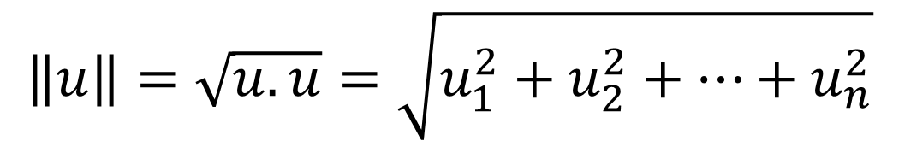
Distância no R^{n}
$$d(u,v)=\sqrt{{(u}_{1}−v_{1})^{2}+(u_{2}−v_{2})^{2}+…(u_{n}−v_{n})^{2}}$$
Norma no R^{n}
$$\left\|u\right\|=\sqrt{u.u}=\sqrt{u_{1}^{2}+u_{2}^{2}+…+u_{n}^{2}}$$

Slide 8
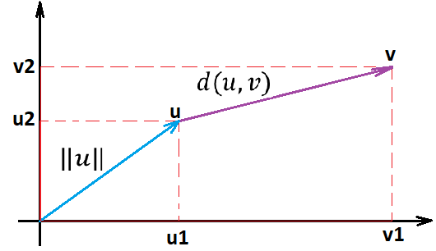

Slide 9

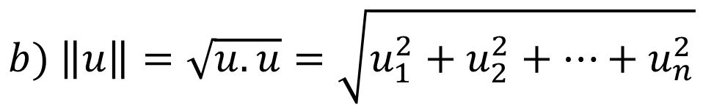
Exemplo: Sejam os vetores u = (2, -4, 1) e v = (3, 2, -5), determine:
A distância entre u e v
A norma de u
$$a) d(u,v)=\sqrt{{(u}_{1}−v_{1})^{2}+(u_{2}−v_{2})^{2}+…(u_{n}−v_{n})^{2}}$$
$$d\left(u,v\right)=\sqrt{(2−3)^{2}+(−4−2)^{2}+(1−\left(−5\right))^{2}}=8,54$$
$$b) \left\|u\right\|=\sqrt{u.u}=\sqrt{u_{1}^{2}+u_{2}^{2}+…+u_{n}^{2}}$$
$$\left\|u\right\|=\sqrt{2^{2}+{(−4)}^{2}+1^{2}}=4,58$$

